Slide 1
РЫНОК ТРУДА ЯРОСЛАВСКОЙ ОБЛАСТИ. Центр занятости населения г. Ярославль

Slide 2
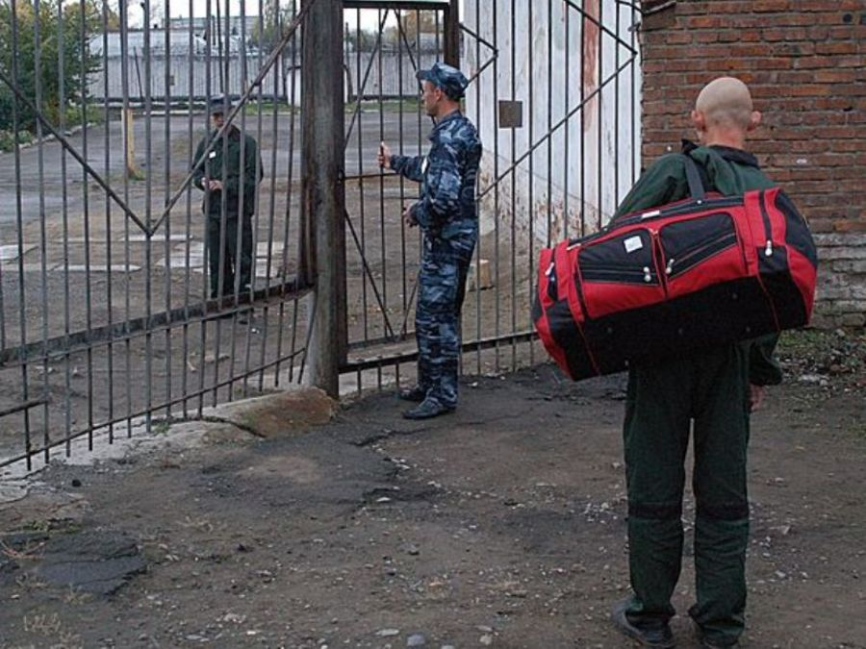

Slide 3
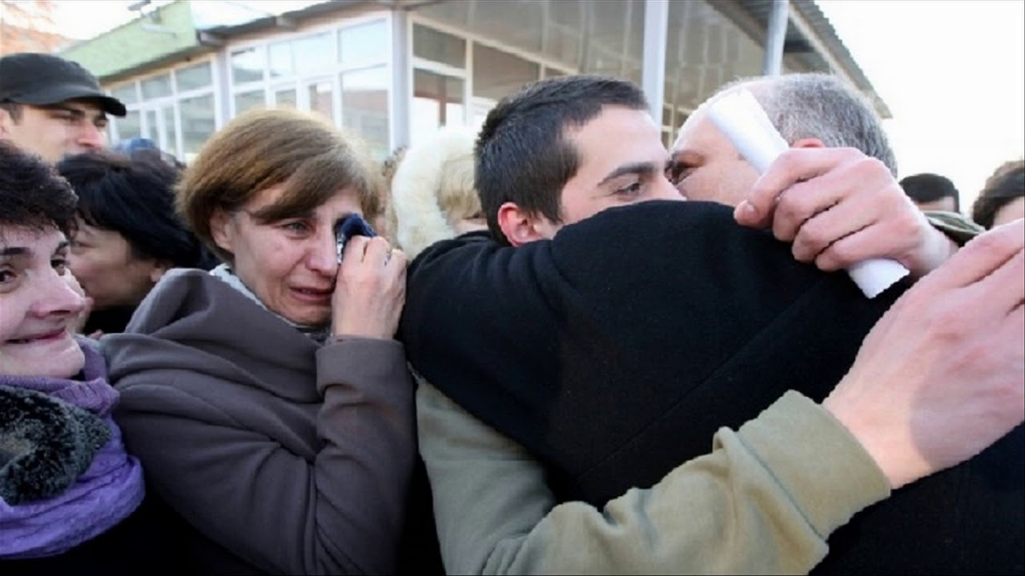

Slide 4


Slide 5
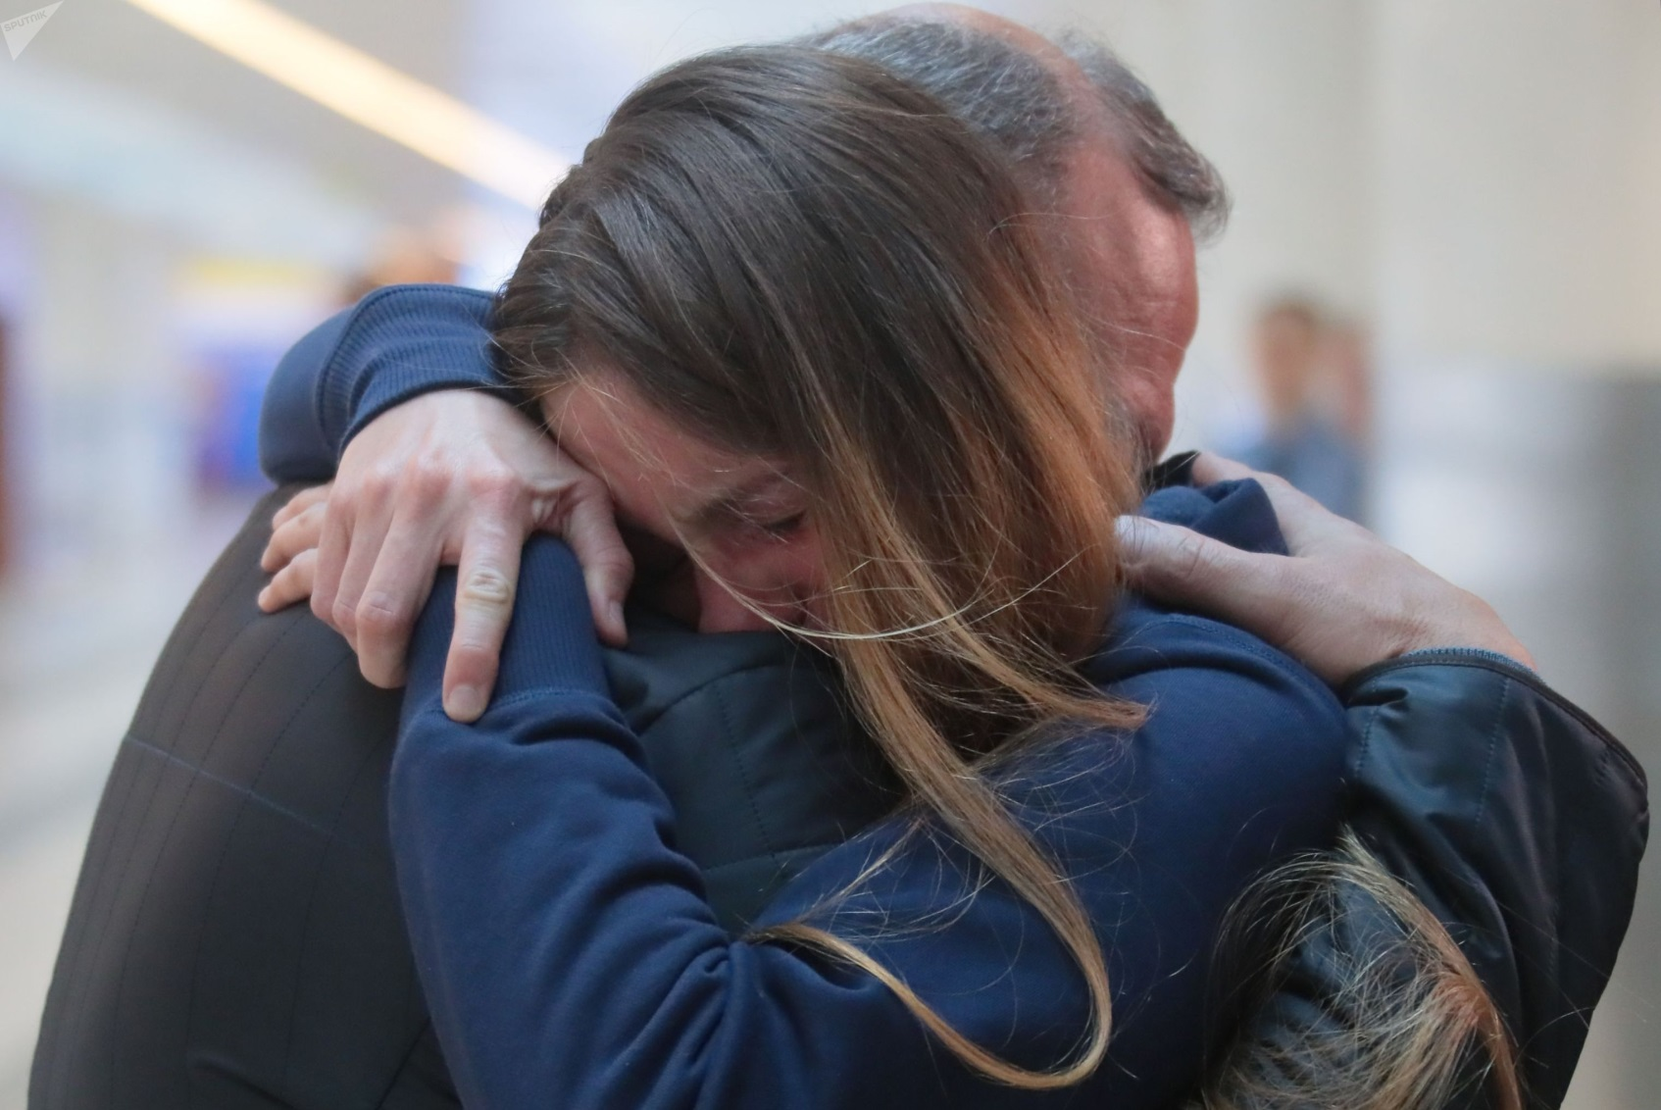

Slide 6


Slide 7
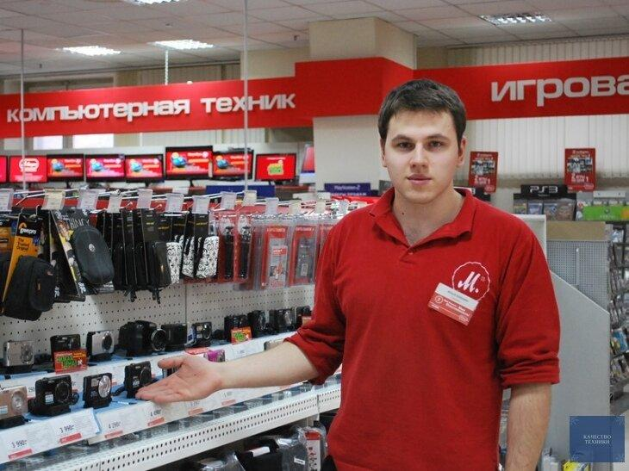

Slide 8


Slide 9
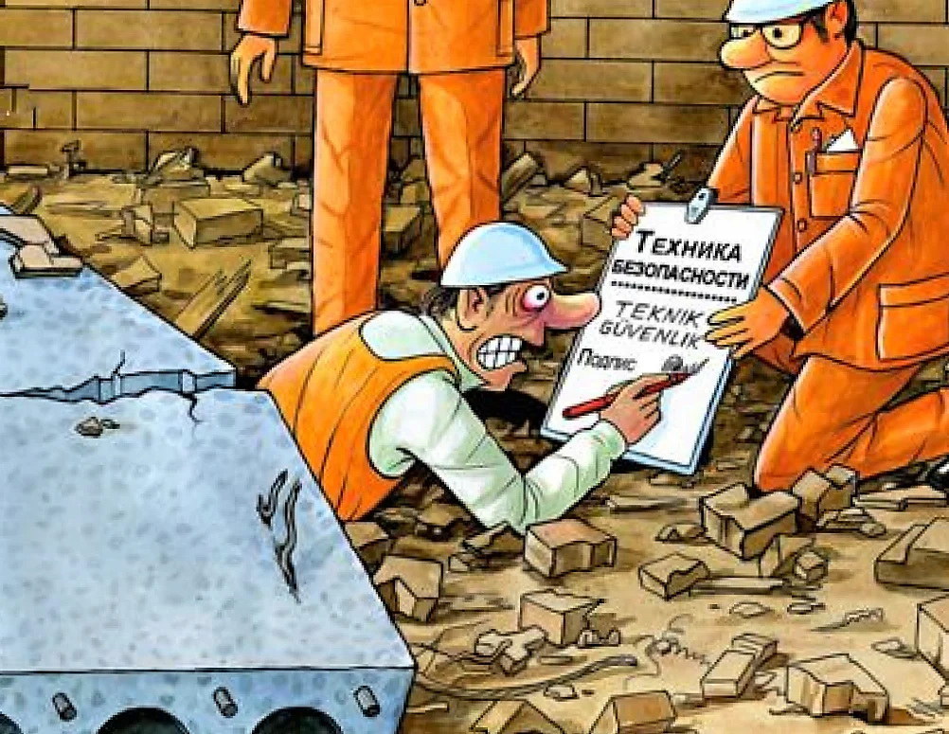

Slide 10


Slide 11
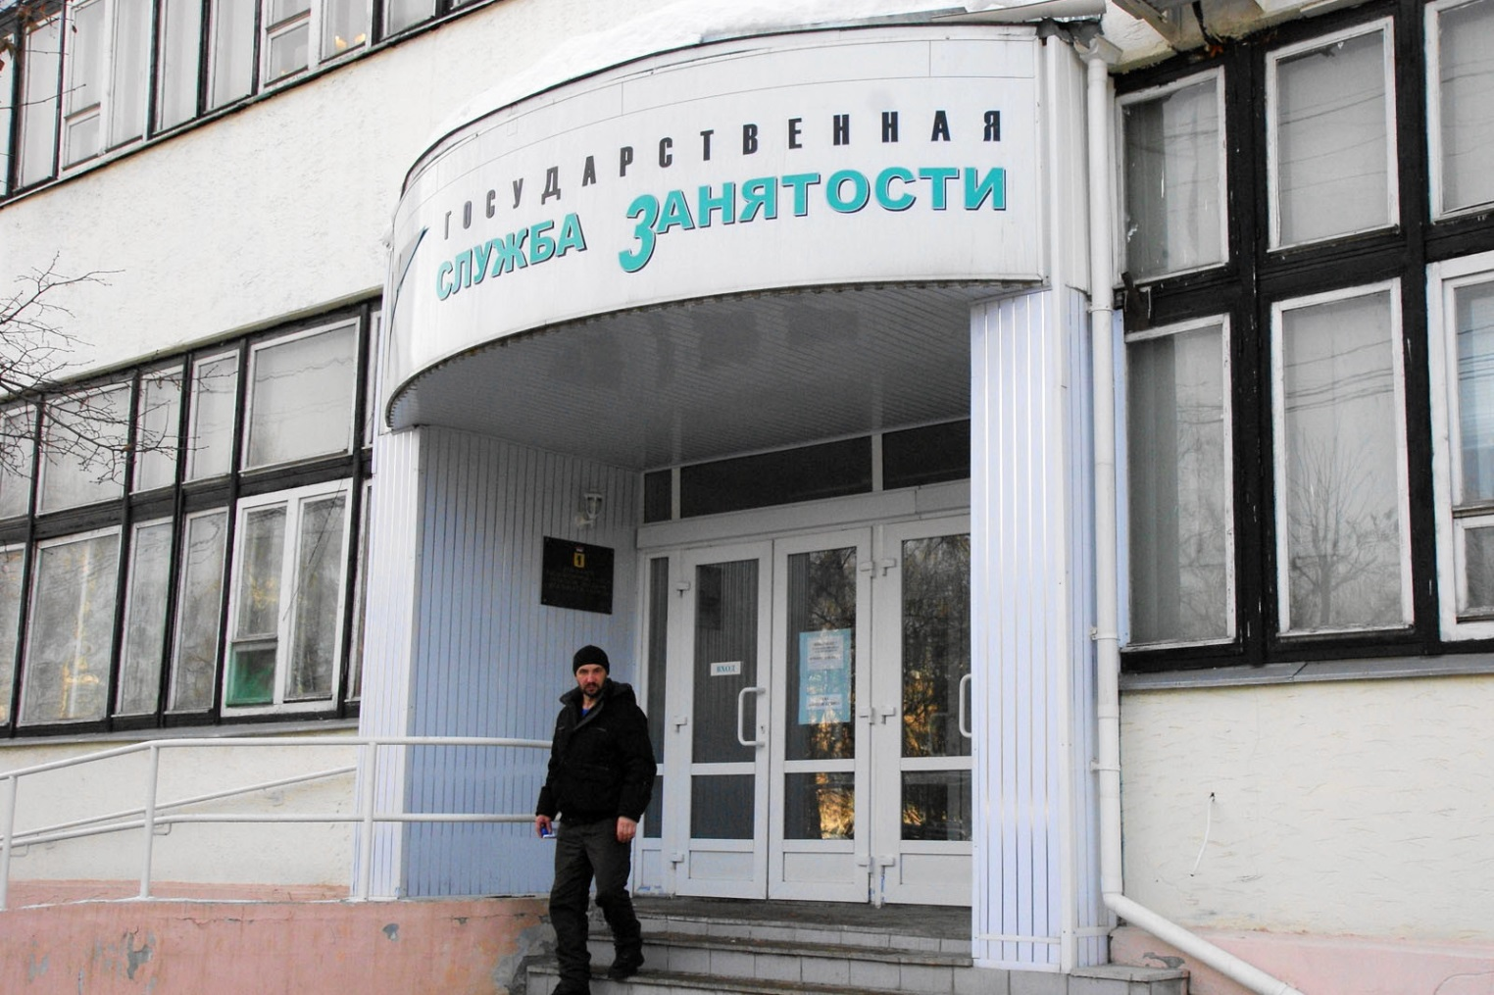

Slide 12
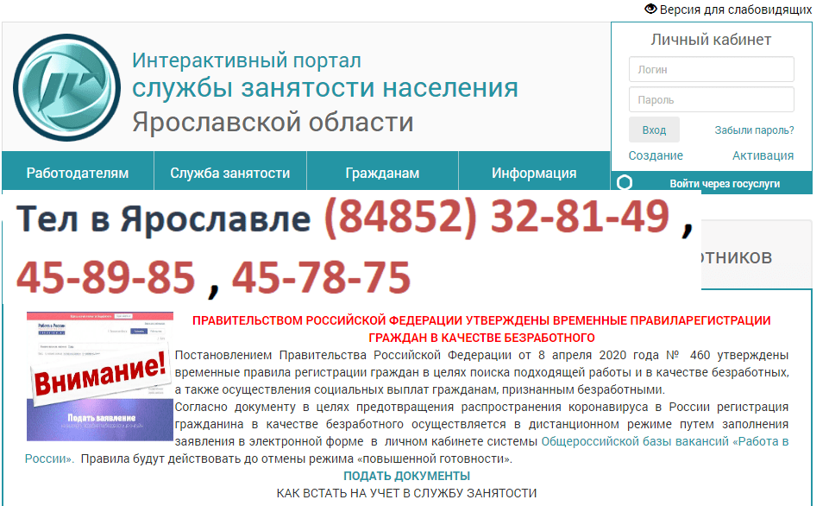

Slide 13
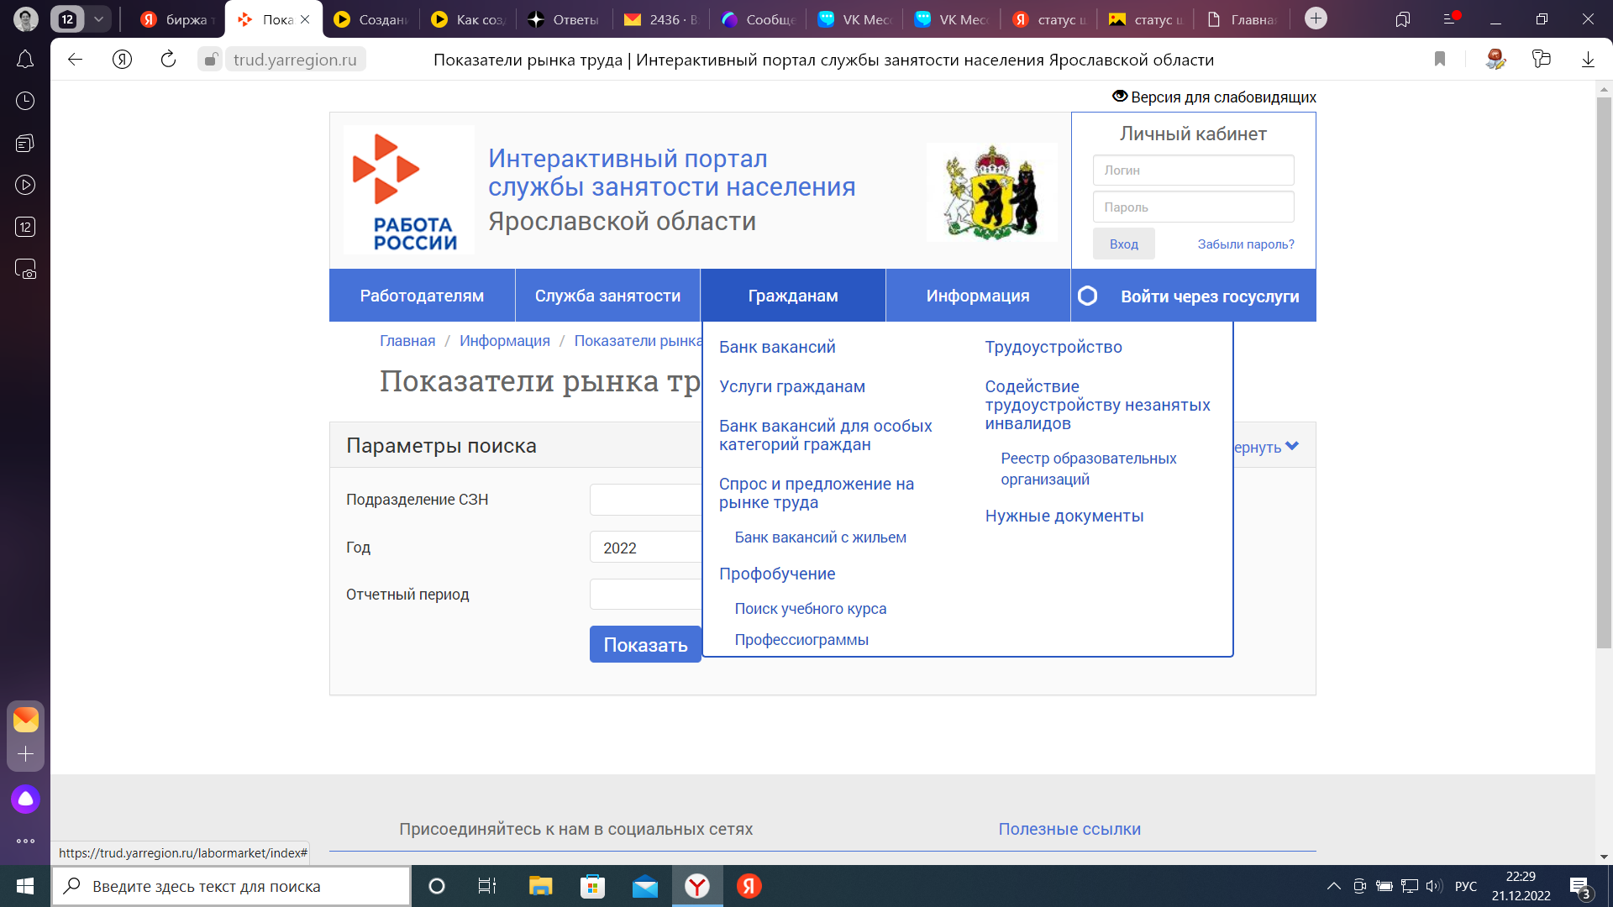

Slide 14
Чем может помочь биржа труда?
Главная задача Центров занятости — помочь безработному найти работодателя. Обратиться за поиском работы в ЦЗН может любой.
Биржа труда также оказывает следующие услуги:
выдает направления на бесплатную переквалификацию;
выплачивает пособия;
предоставляет первоначальный капитал на организацию бизнеса;
содействует переезду из других регионов;

Slide 15
Обязательно ли оформлять статус безработного?
Нельзя принудить человека без работы регистрироваться в Центре занятости населения. Это право, а не обязанность.
Правда, оформиться безработным все-таки стоит, чтобы получать поддержку от государства — пособия, помощь в поиске работы, бесплатное обучение.

Slide 16
Как онлайн зарегистрироваться в Центре занятости
Зарегистрироваться там можно с помощью Единой Информационной системы «Госуслуги», откуда при регистрации подтянутся все данные гражданина. Далее нужно заполнить заявление и резюме, а также прикрепить копию трудовой книжки, приказы об увольнении и справку о среднемесячном заработке.
Ничего страшного, если каких-то документов нет под рукой. От заявителя строго ждут только заявление с резюме, а остальные документы биржа труда может запросить в других ведомствах.

Slide 17
Если пособия и другая поддержка не нужны, а интересуют только представленные в базе вакансии, достаточно просто заполнить резюме и откликнуться на заинтересовавшие предложения. Также в личном кабинете будут приходить предложения от работодателей, так как резюме попадет в общедоступную базу. Это бесплатно.

Slide 18
Как зарегистрироваться на бирже труда при личном визите
Чтобы получить статус безработного, а вместе с ним и всю полагающуюся социальную поддержку, следует обращаться в Центр занятости населения строго по месту регистрации. Если нужна помощь в поиске работы, то можно обратиться в любое отделение ЦЗН.

Slide 19
Чтобы встать на учет по безработице, понадобятся следующие документы:
паспорт;
трудовая книжка, трудовой договор;
документы об образовании — дипломы, сертификаты, аттестат;
справка медико-социальной экспертизы и реабилитации для людей с инвалидностью;
СНИЛС;
реквизиты банковского счета для пособия.
Стоит обратить внимание, что деньги перечислят только на карту с платежной системой «Мир».

Slide 20
Для тех, кто ищет работу впервые, список документов для регистрации на бирже труда короче: паспорт, документы об образовании, заявление (его можно заполнить на месте). Если заявитель относится к одной из льготных категорий — беженец, вынужденный переселенец, сирота и др., ЦЗН нужно предъявить документы, подтверждающие этот статус.

Slide 21
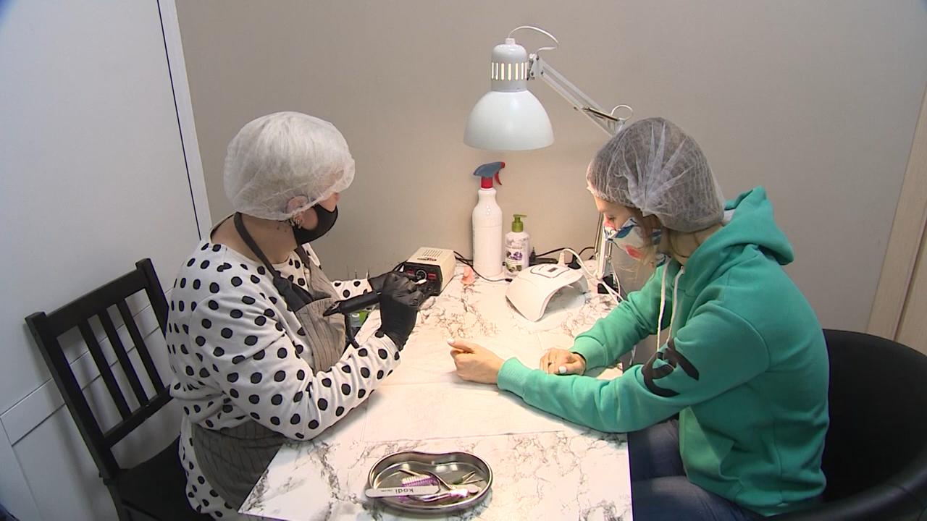
Курсовая переподготовка

Slide 22
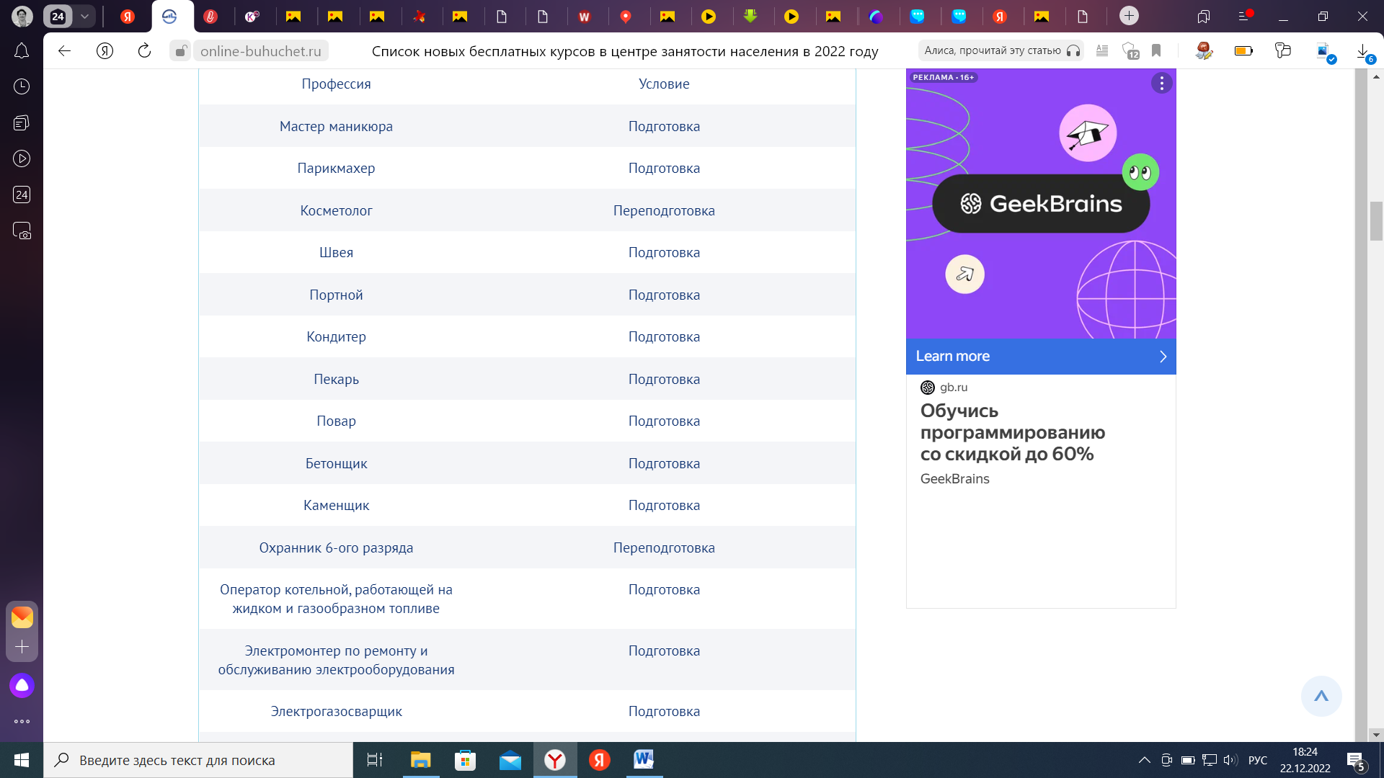

Slide 23
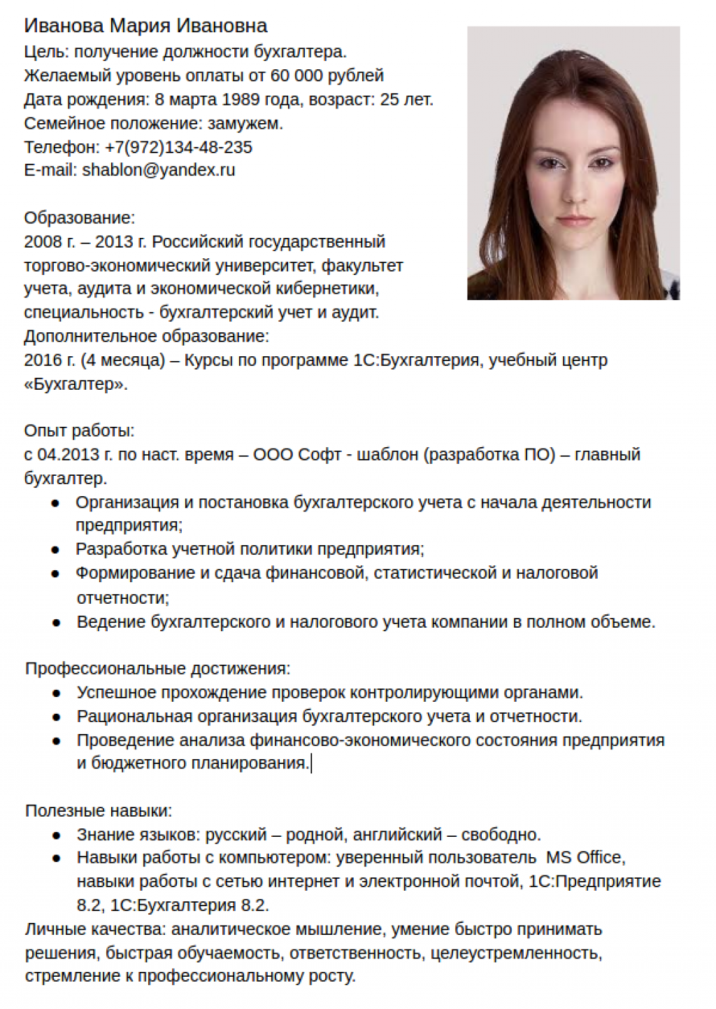

Slide 24
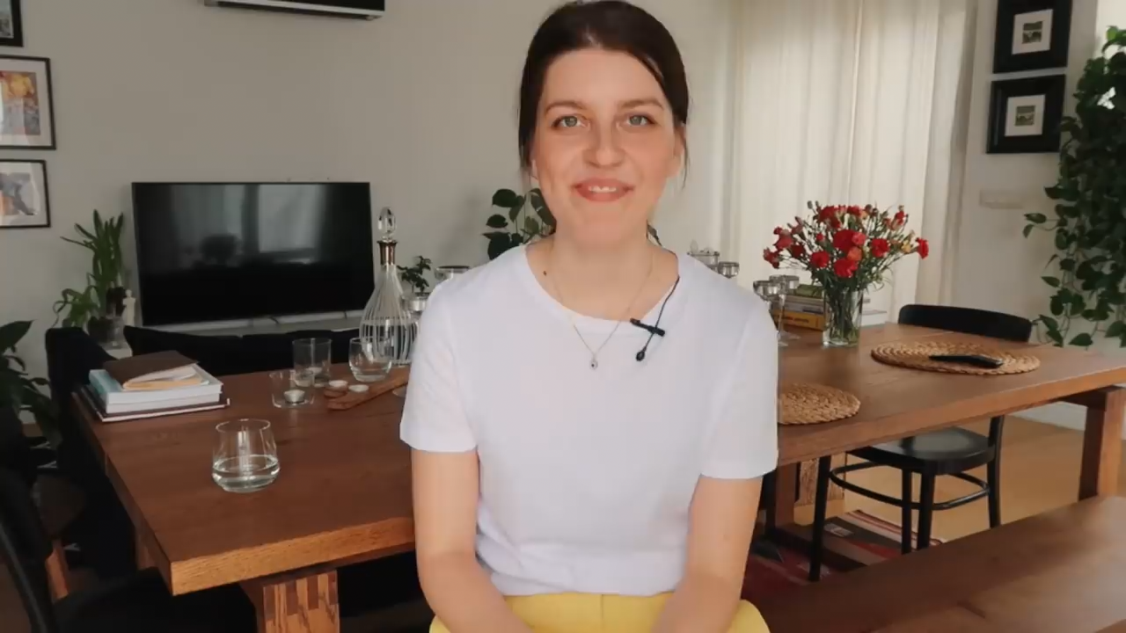
10 типичных ошибок на собеседовании

Slide 25
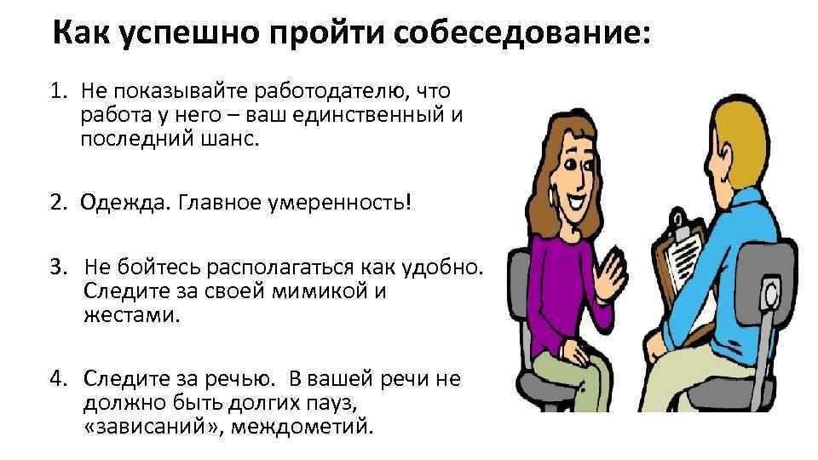

Slide 26
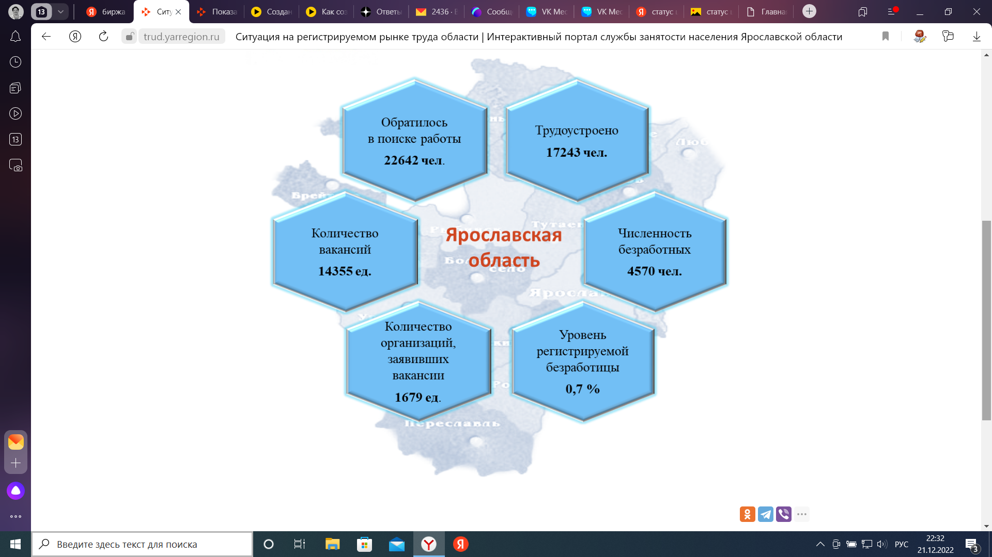

Slide 27
Сколько зарабатывают в Ярославской области?
По данным ГородРабот.ру, средняя зарплата в Ярославской области за 2022 год ‒ 55 670 рублей. За месяц заработная плата изменилась на 2.3% ‒ с 54 385 до 55 670 рублей. А чаще всего в вакансиях встречается зарплата 30 000 рублей (модальная).

Slide 28
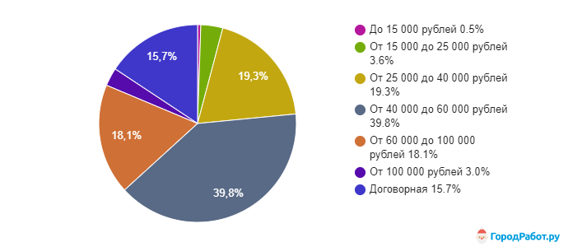

Slide 29
Самые востребованные профессии в Ярославской области за 2022 год
В Ярославской области наиболее часто требуются Водитель, Менеджер, Продавец. Самые востребованные сферы труда ‒ Рабочий персонал, Транспорт, логистика, Продажи.

Slide 30
